Slide 1
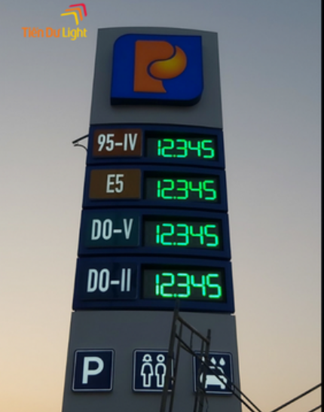
PHÂN TÍCH VÀ DỰ ĐOÁN XU HƯỚNG GIÁ XĂNG RON95 TẠI VIỆT NAM
KHOA HỌC DỮ LIỆU ·
GIẢNG VIÊN HƯỚNG DẪN: THẦY NGUYỄN VĂN HUY
Sinh viên thực hiện
Lớp
Ngô Thị Hiền
K58KTP
MSV
K225480106014

Slide 2


DỮ LIỆU SỬ DỤNG
VIETNAM PETROLEUM PRICE DATASET 2018–2026
Thông tin bộ dữ liệu
File: vn_fuel_price_2018_present.csv
Các trường dữ liệu chính
date — ngày ghi nhận dữ liệu
ron95_retail_price — giá bán lẻ xăng RON95
brent_usd_per_barrel — giá dầu Brent thế giới
usd_vnd — tỷ giá USD/VND
is_adjustment_day — ngày điều chỉnh giá
2.946
22
8 năm
Bản ghi dữ liệu
Trường dữ liệu
08/2018 – 05/2026

Slide 3
GIỚI THIỆU ĐỀ TÀI
Đề tài thực hiện phân tích dữ liệu giá xăng RON95 tại Việt Nam trong giai đoạn 2018–2026, kết hợp các kỹ thuật khoa học dữ liệu để khám phá xu hướng, biến động và dự báo giá nhiên liệu.
1
2
Đọc & Xử lý Dữ Liệu
Phân Tích Thời Gian
Đọc và xử lý dữ liệu giá xăng dầu Việt Nam từ nguồn dữ liệu thực tế.
Phân tích giá RON95 theo thời gian, xác định các mốc giá cao nhất, trung bình theo tháng và năm.
3
4
Biến Động & Dự Đoán
Mối Liên Hệ Brent
Tìm giai đoạn giá biến động mạnh nhất, dự đoán giá RON95 06 tháng cuối năm 2027 và phân nhóm giá thành thấp, trung bình, cao.
Phân tích mối liên hệ giữa giá dầu Brent thế giới và giá RON95 trong nước.

Slide 4
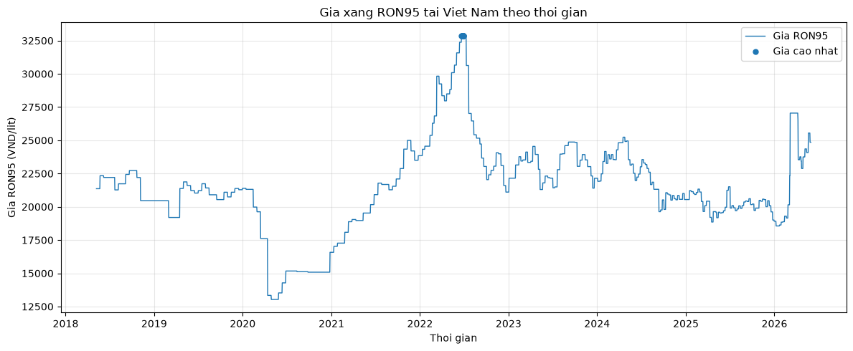
CÂU 1 — KẾT QUẢ
Kết Quả Giá RON95 Cao Nhất
Đây là giai đoạn giá xăng RON95 đạt mức cao nhất trong bộ dữ liệu.
Năm 2022 là giai đoạn giá xăng tăng nổi bật.
32.873
VND/lít
Giá RON95 cao nhất
10
Ngày duy trì
Từ 21/06 đến 30/06/2022
Cách Thực Hiện
Lấy giá trị lớn nhất của cột gia_ron95
Lọc các ngày có giá bằng mức cao nhất
Xác định ngày bắt đầu, ngày kết thúc và số ngày duy trì mức giá cao nhất

Slide 5
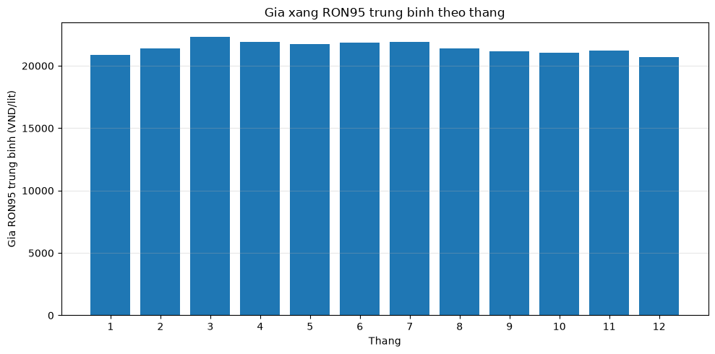
CÂU 2
GIÁ TRUNG BÌNH THEO THÁNG
Nhóm dữ liệu theo tháng, tính giá RON95 trung bình của từng tháng
và so sánh để tìm tháng có giá cao nhất và thấp nhất.
Kết Quả
Tháng cao nhất: Tháng 3 — khoảng 22.342 VND/lít
Tháng thấp nhất: Tháng 12 — khoảng 20.701 VND/lít
Nhận Xét
Giá RON95 trung bình có sự chênh lệch giữa các tháng.
Việc phân tích theo tháng giúp dễ nhận biết tháng nào thường có mức giá cao hơn.

Slide 6
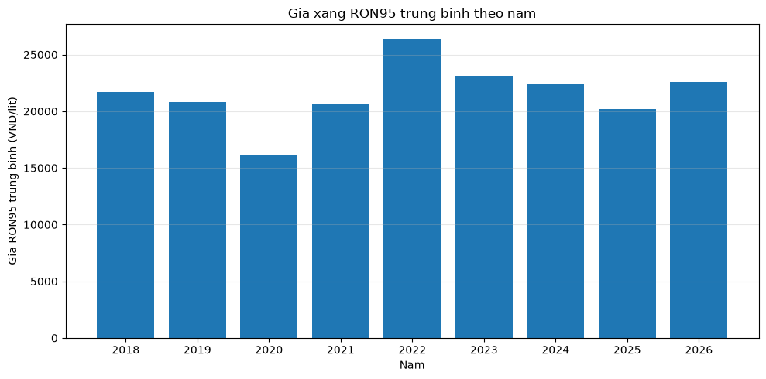
CÂU 3
GIÁ TRUNG BÌNH THEO NĂM
Nhóm dữ liệu theo năm, tính giá RON95 trung bình của từng năm và so sánh giá trung bình giữa các năm.
Kết Quả
Năm cao nhất: 2022 — khoảng 26.361 VND/lít
Năm thấp nhất: 2020 — khoảng 16.127 VND/lít
Nhận Xét
Năm 2022 là năm có giá xăng RON95 trung bình cao nhất. Năm 2020 là năm có giá RON95 trung bình thấp nhất trong dữ liệu. Kết quả này phù hợp với việc giá RON95 cao nhất cũng xuất hiện trong năm 2022.

Slide 7
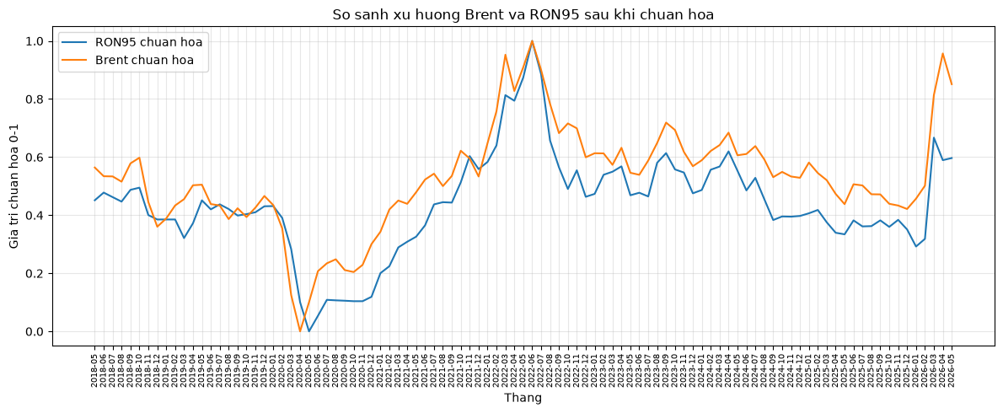
CÂU 4
Liên Hệ Giữa Giá Dầu Brent và RON95
Kiểm tra xem giá dầu Brent thế giới có liên quan đến giá xăng RON95 tại Việt Nam hay không bằng cách tính hệ số tương quan Pearson giữa hai cột brent_usd_per_barrel và gia_ron95, sau khi loại bỏ các dòng thiếu dữ liệu.
Kết Quả
Hệ số tương quan Pearson: ≈ 0,897
Nhận Xét
Hệ số tương quan dương và khá cao
Giá dầu Brent và giá xăng RON95 có xu hướng biến động cùng chiều
Tuy nhiên, giá xăng RON95 tại Việt Nam còn phụ thuộc vào tỷ giá, thuế, phí, quỹ bình ổn và chính sách điều hành giá

Slide 8
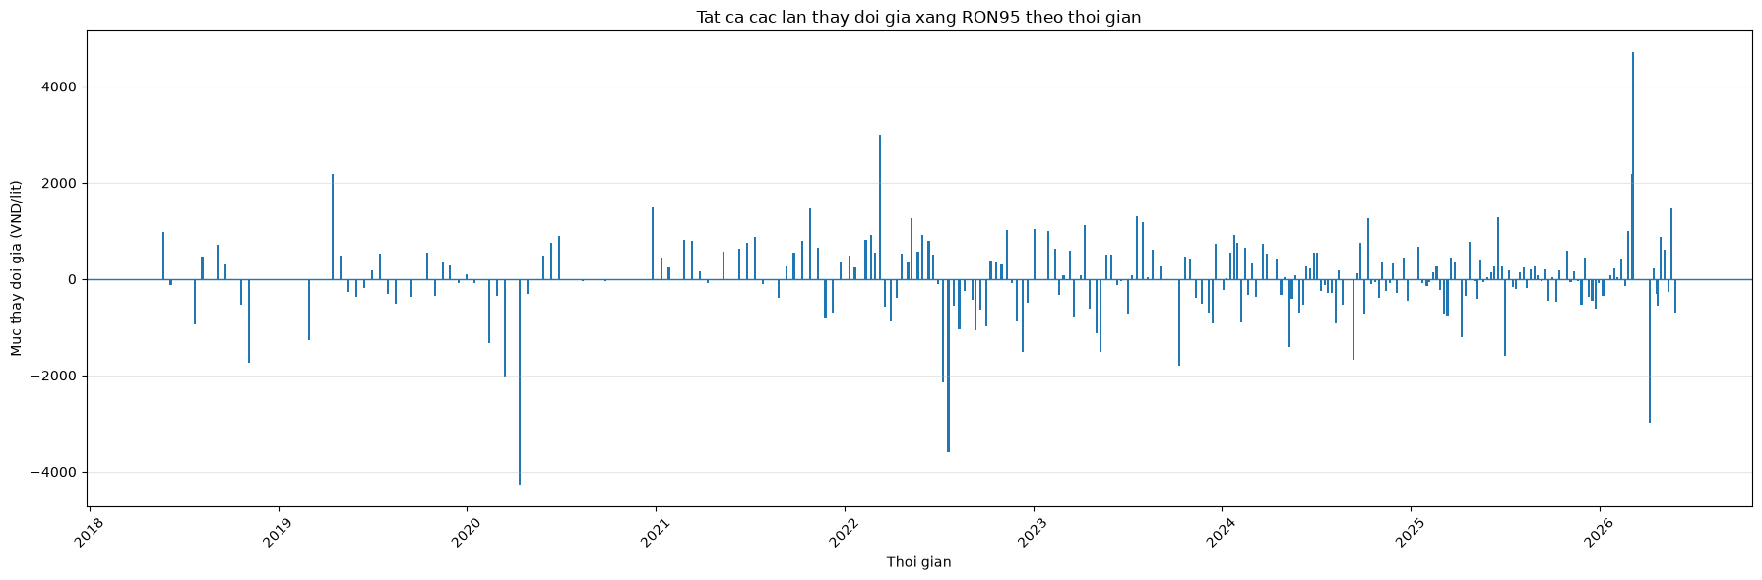
CÂU 5
GIAI ĐOẠN GIÁ RON95 BIẾN ĐỘNG MẠNH NHẤT
Tìm thời điểm giá RON95 tăng, giảm hoặc biến động mạnh nhất bằng cách
tính mức thay đổi giá giữa hai thời điểm liên tiếp và tìm giá trị tuyệt đối lớn nhất.
Nhận Xét
📈 Biến Động Mạnh Nhất
📉 Giảm Mạnh Nhất
Giá RON95 có những giai đoạn biến động rất rõ rệt.
Biến động thường xuất hiện vào các ngày điều chỉnh giá.
07/03/2026
Thay đổi: 4.707 VND/lít
Đây cũng là ngày tăng mạnh nhất
13/04/2020
Mức giảm: 4.273 VND/lít

Slide 9

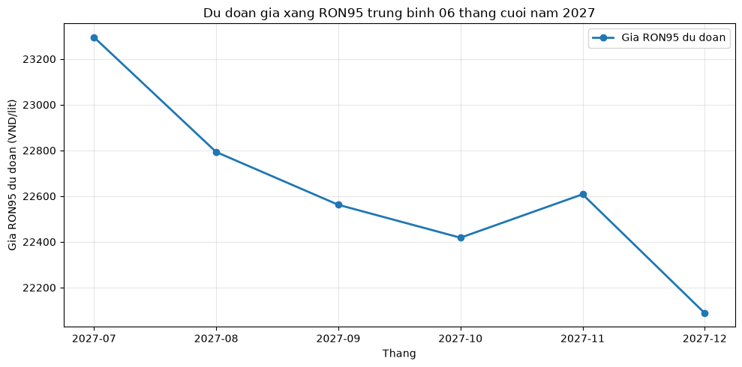
CÂU 6
DỰ ĐOÁN GIÁ RON95 — 06 THÁNG CUỐI NĂM 2027
Dự đoán giá xăng RON95 trung bình từ tháng 07/2027 đến tháng 12/2027
bằng mô hình hồi quy tuyến tính kết hợp thành phần mùa vụ theo tháng.
Nhận Xét Kết Quả Dự Đoán
Giá trung bình lịch sử: ≈ 21.466 VND/lít
Giá dự đoán dao động từ 22.088 đến 23.295 VND/lít — đều cao hơn mức trung bình lịch sử.
Kết quả chỉ mang tính tham khảo vì giá xăng thực tế còn phụ thuộc vào nhiều yếu tố như giá dầu thế giới, tỷ giá, thuế phí và chính sách điều hành.

Slide 10
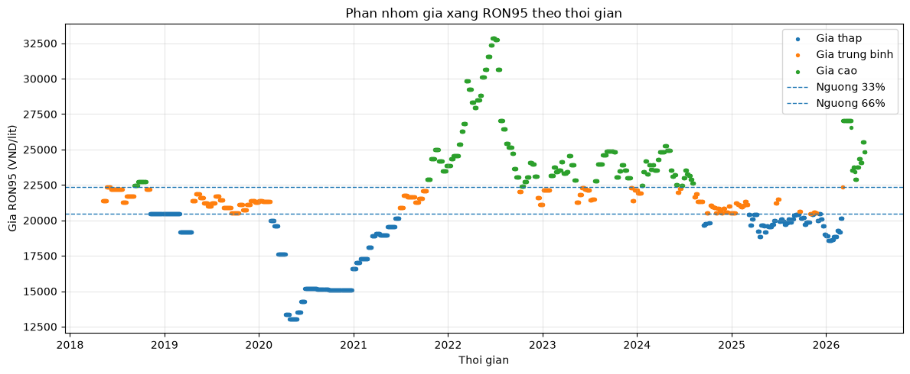
CÂU 7
PHÂN NHÓM GIÁ RON95
Chia giá RON95 thành 3 nhóm: thấp, trung bình và cao dựa trên phân vị 33% và 66% của giá RON95.
Ngưỡng Phân Nhóm
Phân Nhóm
Giá thấp: ≤ 20.465 VND/lít
Giá trung bình: 20.465 – 22.342 VND/lít
Giá cao: > 22.342 VND/lít
Phân vị 33%: 20.465 VND/lít
Phân vị 66%: 22.342 VND/lít

Slide 11
KẾT LUẬN
Kết Luận và Hướng Phát Triển
01
02
Hoàn thành chương trình phân tích dữ liệu giá xăng RON95
Xử lý dữ liệu giá xăng dầu Việt Nam giai đoạn 2018–2026
03
04
Trả lời được 7 câu hỏi phân tích chính
Xuất được bảng kết quả và biểu đồ trực quan
05
06
Xây dựng mô hình dự đoán giá RON95 trong 06 tháng cuối năm 2027
Phân nhóm giá RON95 thành thấp, trung bình và cao

